Slide 1
Opstart med Min Arbejdsdag
Trivsel skabes i hverdagen

Slide 2
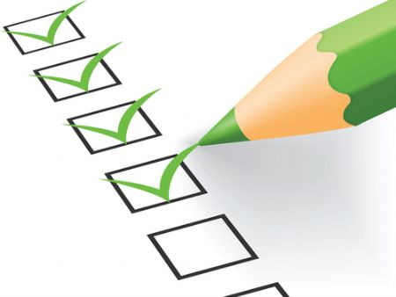
Plan for i dag…
Hvad er Min Arbejdsdag?
Min Arbejdsdag hos os. Hvorfor?
Sådan bruges Min Arbejdsdag.
Hvad kan leder se i værktøj?
Hvem ser data?
Kom godt i gang: 6 gode råd.
Min Arbejdsdag – jeres tanker?
Download app – og log på.

Slide 3
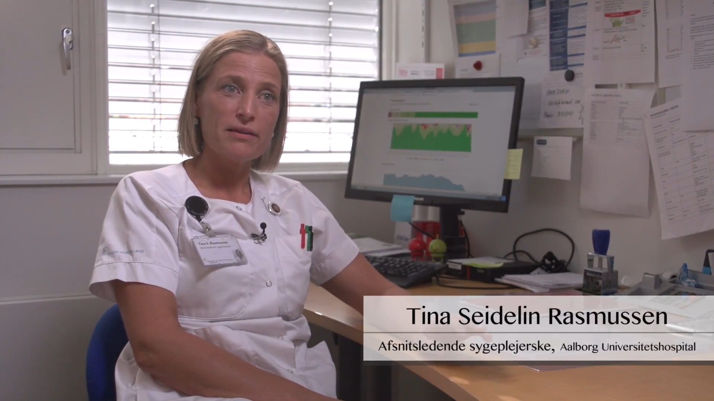
Min Arbejdsdag - Hvad er det?
Aalborg Universitetshospitals erfaringer med Min Arbejdsdag

Slide 4
Hvorfor skal vi bruge Min Arbejdsdag hos os?

Slide 5
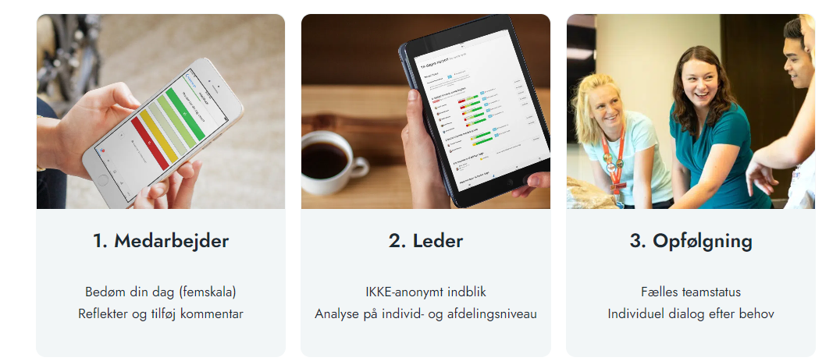
Sådan fungerer Min Arbejdsdag
Tilføj kommentar
Klik her for at se introduktionsvideo (5:30 min)

Slide 6
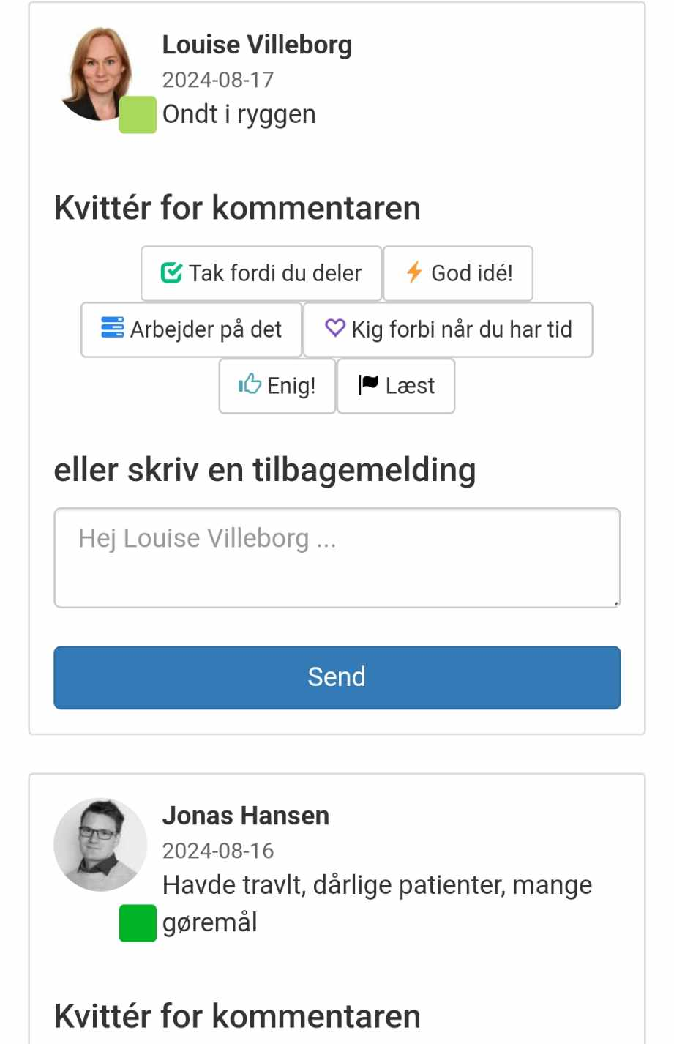
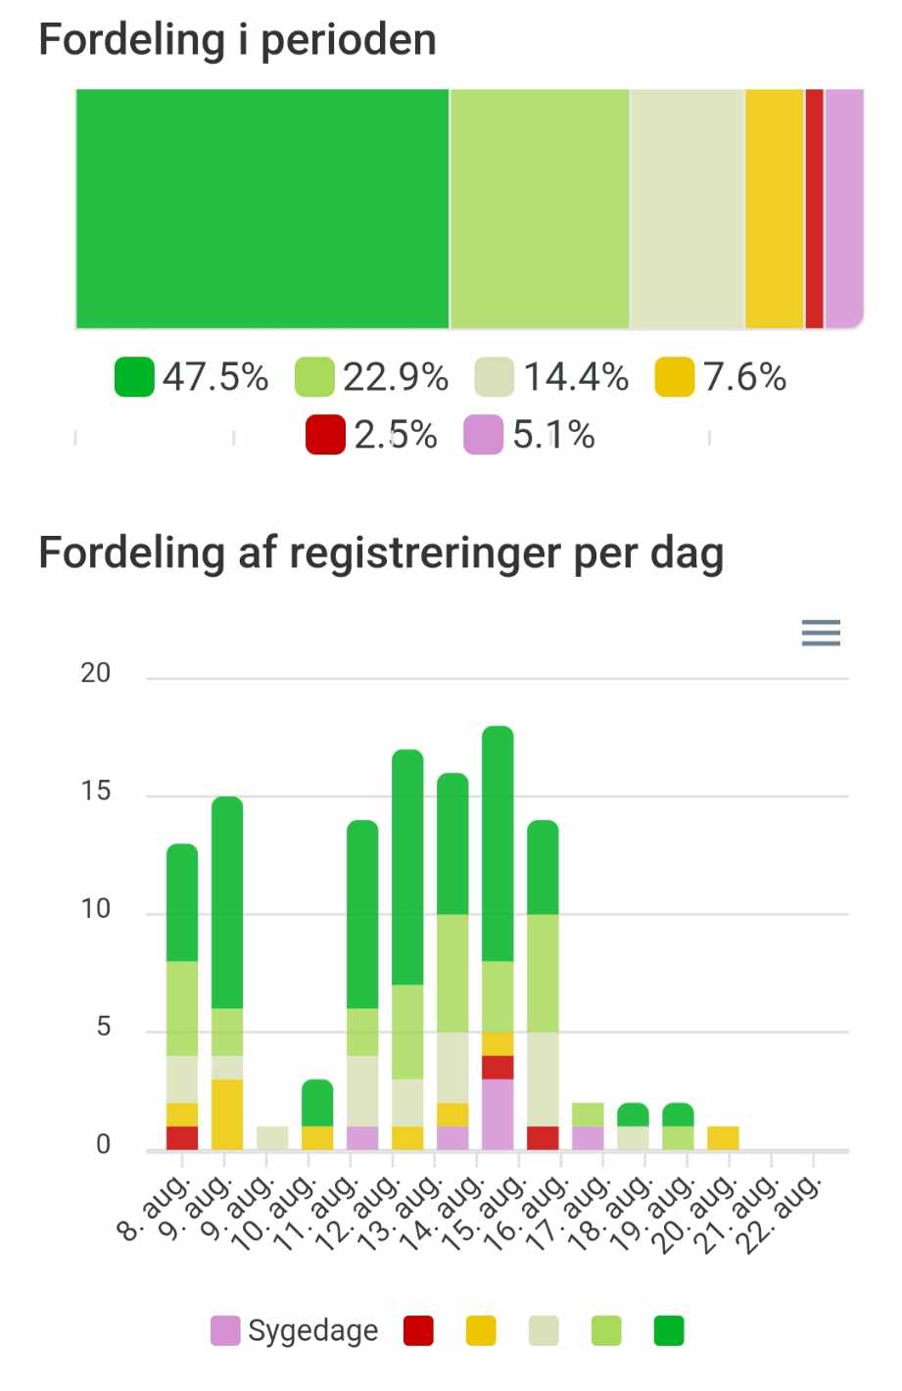
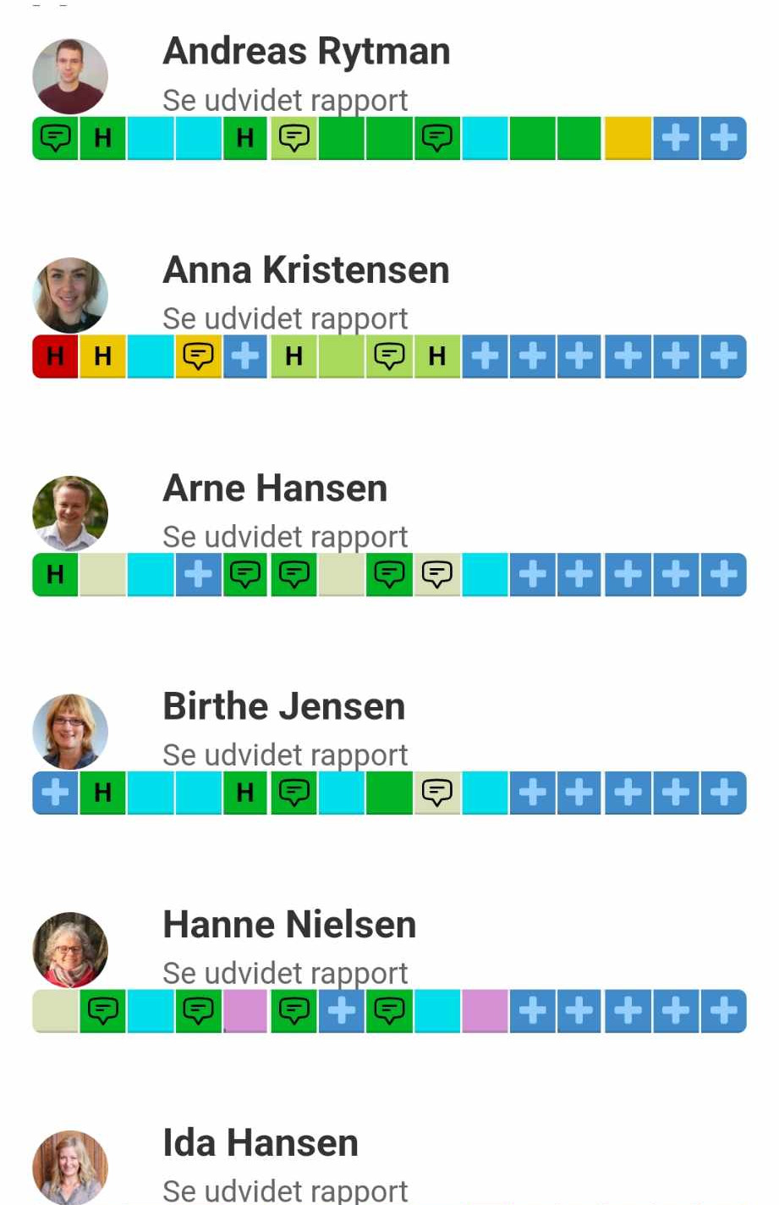
Hvad kan leder se i værktøj?
Bedømmelser
Teamets trivsel
Medarbejder trivsel

Slide 7
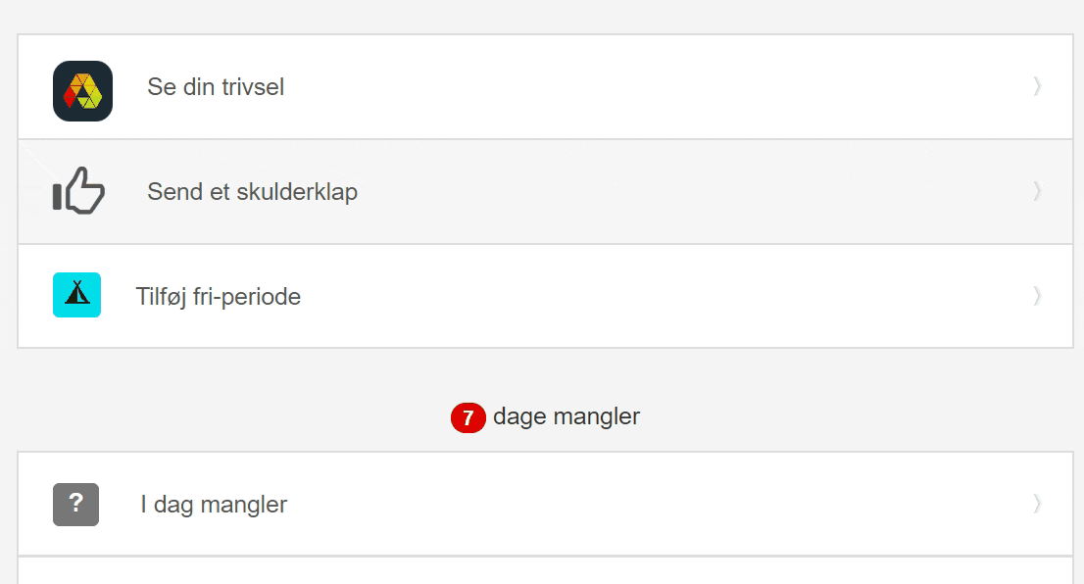
Hvem ser data?
Direkte leder ser alle svar og kommentarer: Ikke-anonymt.
Virksomhed/områdeleder – kan se afdelingens samlede resultater i anonymiseret afd.-trivselsrapport
AMR/TR – Ser anonym data
Medarbejdere kan se egne bedømmelser og kommentarer
Leder kan ikke se medarbejdernes skulderklap

Slide 8
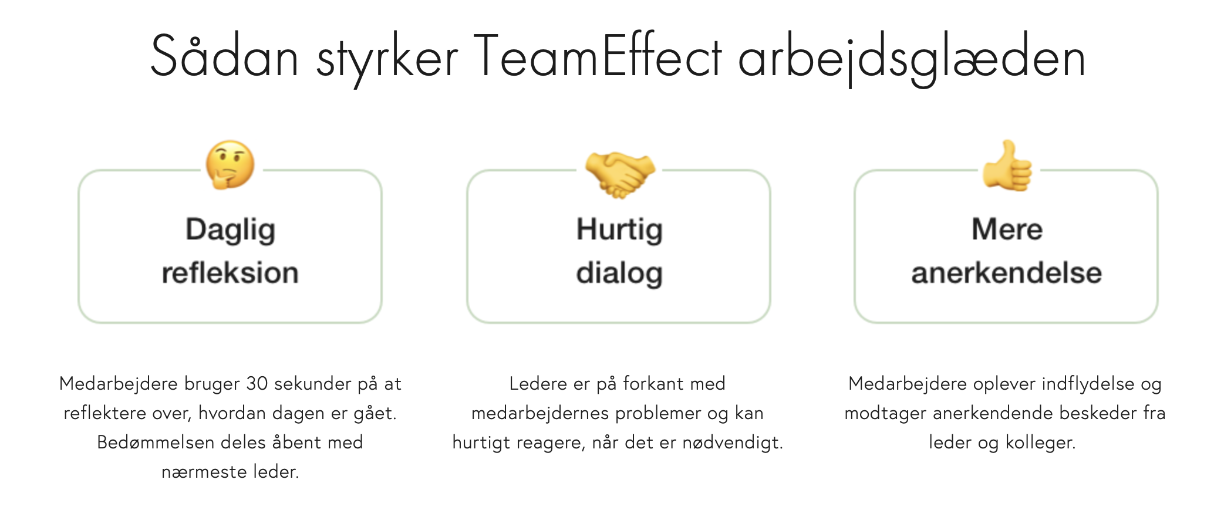
Kom godt i gang: 6 råd
Få bedømt din dag hver dag: Gør det til en vane
Brug de 5 minutter til refleksion: Mærk efter…
Vær ærlig & brug din sunde fornuft
Skriv kommentarer, og del hvad der har ”fyldt” i dag: Positivt eller negativt
Giv skulderklap til kolleger, der gør det godt – det luner!
Giv også et skulderklap til leder – hvis det er fortjent?!

Slide 9
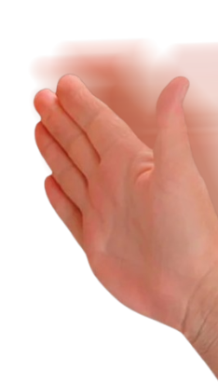
Min Arbejdsdag - jeres tanker?
1. Hvilke muligheder ser I ved at bruge Min Arbejdsdag?
2. Hvilke udfordringer kan der opstå?
3. Hvad er vigtigst for, at vi kommer godt i gang?

Slide 10
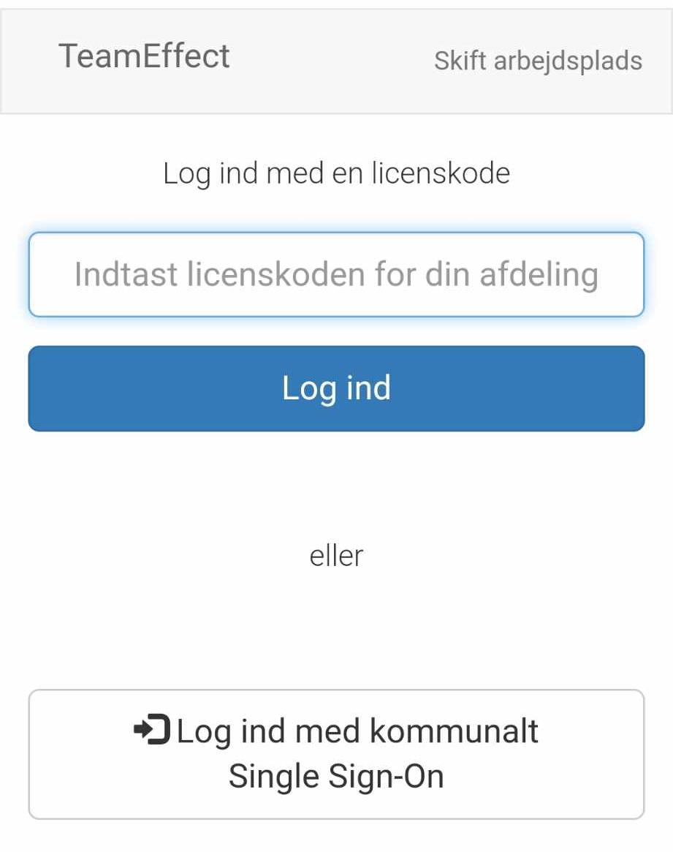
Lad os komme i gang
1. Mobil: Download TeamEffect fra App Store eller Google Play Computer: Åbn jeres browser og gå til app.teameffect.io
2. Login kommune: med jeres kommunelogin (Single Sign-on)
Login øvrige: med jeres licenskode
3. Bedøm første dag i værktøjet – lad os komme i gang!

Slide 11
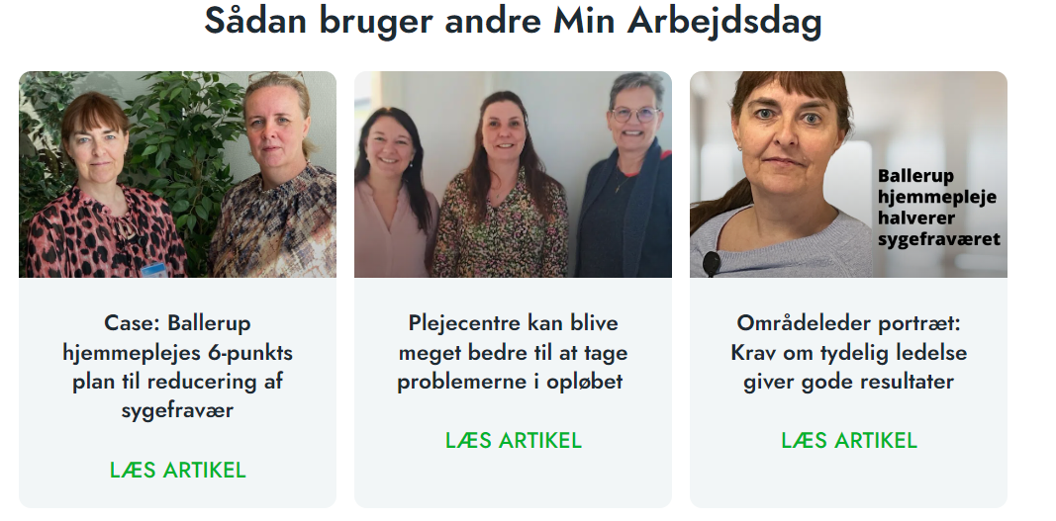
Besøg vores hjemmeside www.teameffect.io

Slide 12
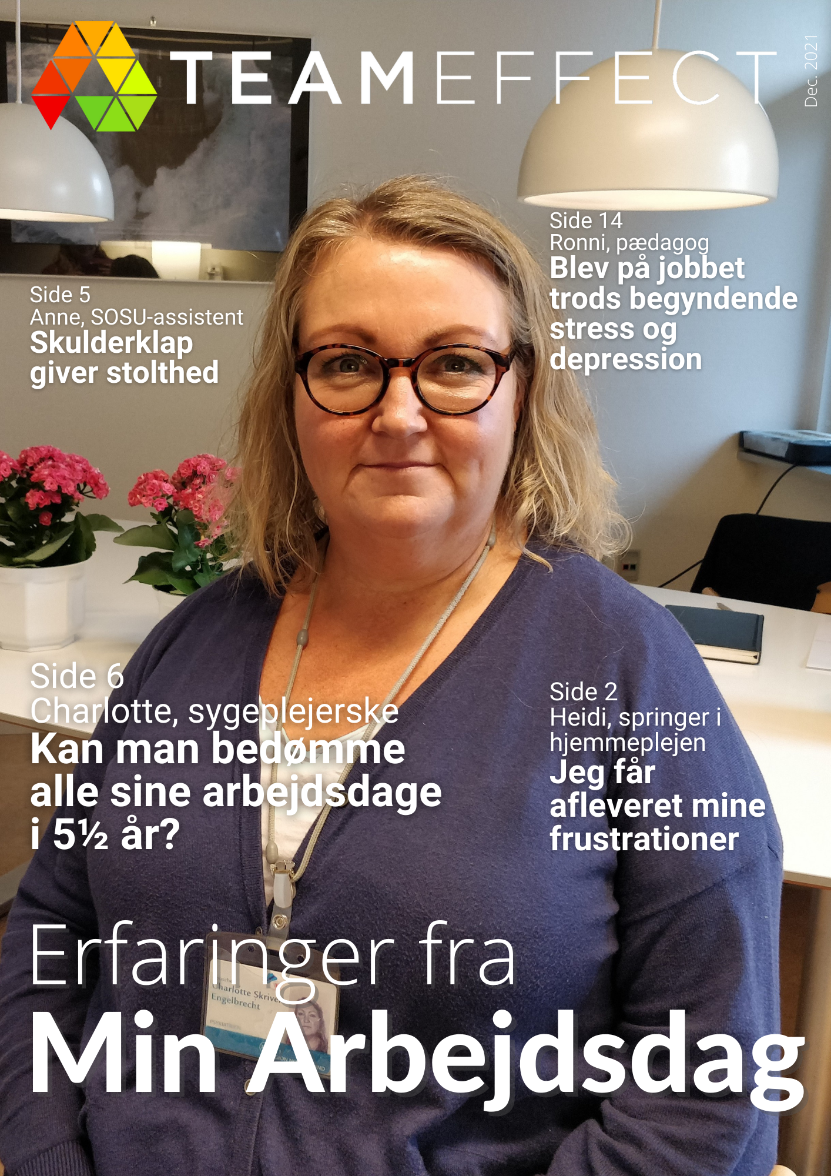
Inspirationsbrochure
Hvorfor giver det mening at bedømme sin dag?
Erfaringer med Min Arbejdsdag kan downloades på TeamEffects hjemmeside.

Slide 13
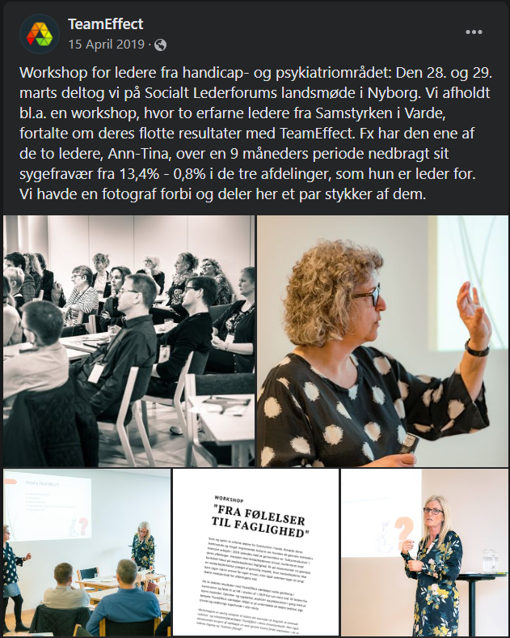
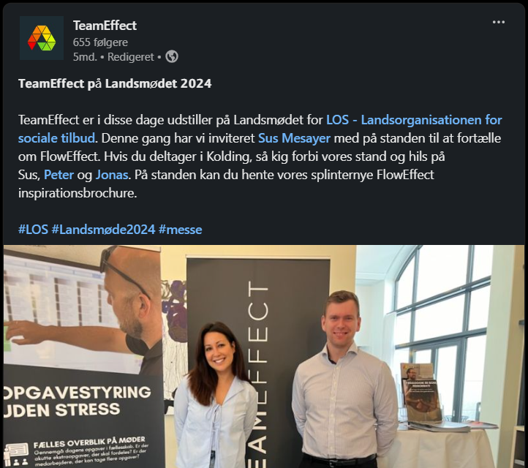
Følg os på:
Facebook
LinkedIn

